Slide 1
PROGETTO «IO CITTADINO» IO LAVORO

Slide 2
MOTIVAZIONE
1- ASCOLTO DELLA CANZONE «CHE LAVORO FAI?» DI BUGO
https://www.youtube.com/watch?v=6_eMvbg-sDA
(segue testo)
2- BRAINSTORMING

Slide 3
Che lavoro fai?
Ma che razza di lavoro fai?
Hai un contratto?
O non l'hai avuto mai?
Che razza di lavoro fai?
Che lavoro fai?
Io mi chiedo che stipendio hai,
Sei in difficoltà?
Ti presto i soldi miei
Mi chiedo che stipendio hai
Che lavoro fai?
Tutto solo sotto un sole di solitudine
Pista al lavoratore!
Ma che razza di sicurezza dai
Alla donna che c'è vicino a te?
Che di sicurezza dai?
Che lavoro fai?

Slide 4
GLOBALITÀ
1 - LETTURA SKIMMING DEL TESTO «IO SO GLI ODORI DEI MESTIERI» (SEGUE TESTO)
2 – VISIONE PPT SUI MESTIERI (SEGUE ESEMPIO)

Slide 6
IL GIARDINIERE

Slide 7
ANALISI
1 – LAVORO SUL LESSICO RELATIVO AI MESTIERI
FLASHCARDS
(SEGUE ESEMPIO)

Slide 10
ANALISI
2 – CHE LAVORO FAI? DOVE LAVORI?
RISPONDERE ATTRAVERSO ESPRESSIONI CHE RICHIEDONO L’UTILIZZO DEI VERBI: ESSERE, FARE, LAVORARE

Slide 11
ANALISI
3 – ASCOLTO DELLA CANZONE «CHE LAVORO FAI?» DI BUGO
4 – LE PAROLE DEL LAVORO
5 – IL CONTRATTO DI LAVORO

Slide 12
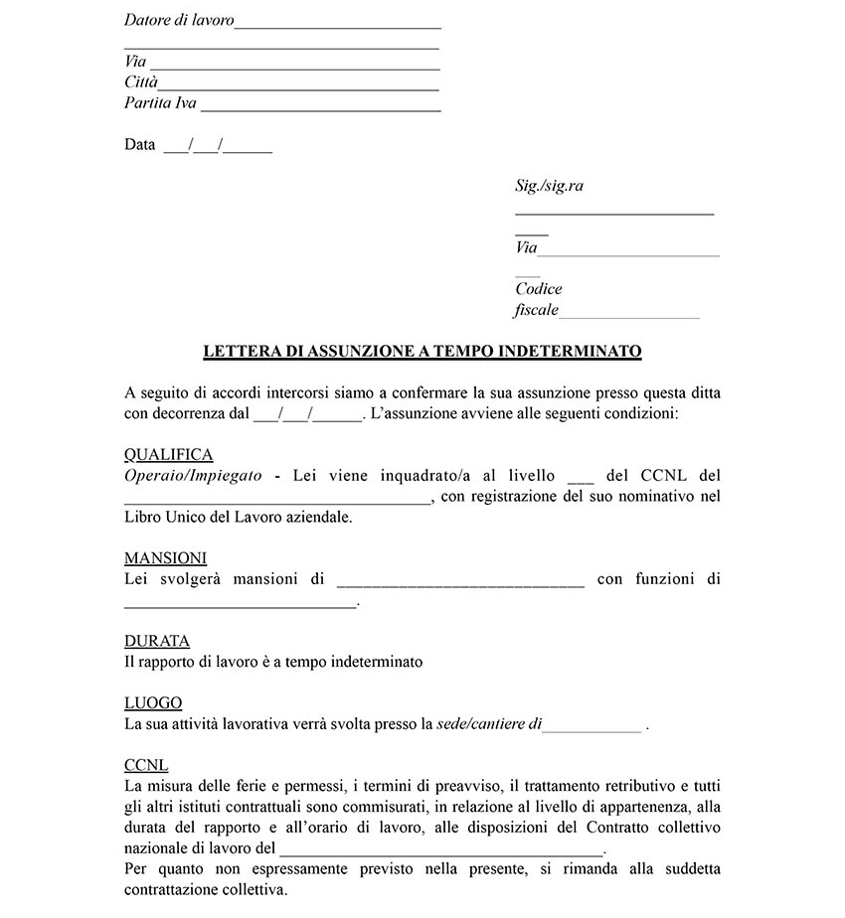

Slide 13
ANALISI: LE PAROLE DEL LAVORO
1 – I DIRITTI DEL LAVORATORE
2 – GLI ORARI DI LAVORO
3 – TIPOLOGIE DI CONTRATTO
4 – LA DISOCCUPAZIONE
5 – LA DICHIARAZIONE DEI REDDITI
6 – IL CENTRO PER L’IMPIEGO
7 – L’INPS
8 – I CAF

Slide 14
ANALISI
VISITA PRESSO UFFICI E ATTIVITÀ COMMERCIALI:
NEGOZI
AGENZIE IMMOBILIARI
AGENZIE INTERINALI
CAF
STUDI MEDICI
UFFICIO POSTALE

Slide 15
SINTESI
1 – PRODUZIONE E INTERAZIONE ORALE SUGLI ARGOMENTI TRATTATI CON RIFERIMENTO ALLE PROPRIE ESPERIENZE
2 – CONFRONTO SUL TEMA TRA L’ITALIA E IL PAESE DI PROVENIENZA
3 – RIEPILOGO

Slide 16
VERIFICA
TEST ORALE SUL LAVORO IN ITALIA
ABBINAMENTO PAROLA – IMMAGINE
TRANSCODIFICAZIONE DA IMMAGINE A TESTO SCRITTO

Slide 17
Materiale di sostegno e approfondimento:
Piano piano, M. Borio e P. Rickler (CTP Torino), ed. Guerini
L’italiano per me, P. Casi, ed. Eli
Ataya, E. Aloisi e A. Perna, ed. Sestante
Detto e scritto, A. Borri e F. Minuz, ed. Loescher

Slide 18
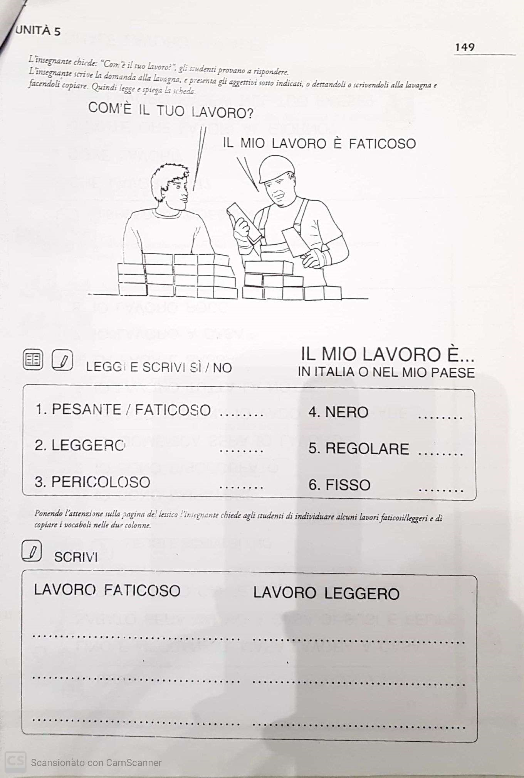

Slide 19
